Slide 1
Foundations of
Learning Bayesian Networks
Prof. Dr. Ralf Möller
Universität zu Lübeck
Institut für Informationssysteme

Slide 2
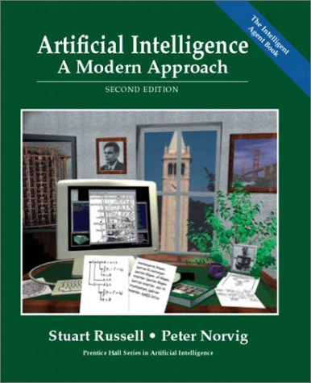
Acknowledgements
Slides from AIMA book provided by Cristina Conati, UBC

Slide 3
Data Mining Bayesian Networks
Full Bayesian Learning
MAP learning
Maximum Likelihood Learning
Learning Bayesian Networks
  Fully observable
  With hidden (unobservable) variables

Slide 4
Full Bayesian Learning
In the learning methods we have seen so far, the idea was always to find the best model that could explain some observations
In contrast, full Bayesian learning sees learning as Bayesian updating of a probability distribution over the hypothesis space, given data
  H is the hypothesis variable
  Possible hypotheses (values of H) h₁…, h_{n}
  P(H) = prior probability distribution over hypothesis space
j_{th} observation d_{j} gives the outcome of random variable D_{j}
  training data d= d₁,..,d_{k}

Slide 5
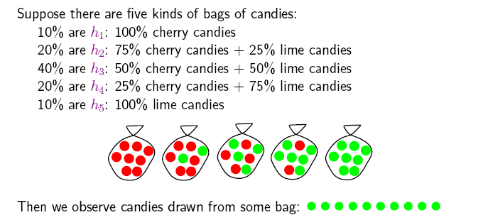
Example
Suppose we have 5 types of candy bags
  10% are 100% cherry candies (h₁₀₀)
  20% are 75% cherry + 25% lime candies (h₇₅)
  40% are 50% cherry + 50% lime candies (h₅₀)
  20% are 25% cherry + 75% lime candies (h₂₅)
  10% are 100% lime candies (h₀)
Then we observe candies drawn from some bag
Let‘s call 𝜃 the parameter that defines the fraction of cherry candy in a bag, and h_{𝜃} the corresponding hypothesis
Which of the five kinds of bag has generated my 10 observations? P(h _{𝜃} |d).
What flavour will the next candy be? Prediction P(X|d)

Slide 6
Full Bayesian Learning
Given the data so far, each hypothesis h_{i} has a posterior probability:
  P(h_{i} |d) = αP(d| h_{i}) P(h_{i}) (Bayes theorem)
  where P(d| h_{i}) is called the likelihood of the data under each hypothesis
Predictions over a new entity X are a weighted average over the prediction of each hypothesis:
  P(X|d) =
  = ∑_{i} P(X, h_{i} |d)
  = ∑_{i} P(X| h_{i},d) P(h_{i} |d)
  = ∑_{i} P(X| h_{i}) P(h_{i} |d)
  ~ ∑_{i} P(X| h_{i}) P(d| h_{i}) P(h_{i})
  The weights are given by the data likelihood and prior of each h
+ No need to pick one best-guess hypothesis!
- Need to iterate over all hypotheses
The data does not add anything to a prediction given a hypothesis
Man findet ∝ oder ~ oder = 𝛼∙ …

Slide 7
Example
If we re-wrap each candy and return it to the bag, our 10 observations are independent and identically distributed, i.i.d, so
  P(d| h_{𝜃}) = ∏_{j} P(d_{j}| h_{𝜃}) for j=1,..,10
For a given h_{𝜃} , the value of P(d_{j}| h_{𝜃}) is
  P(d_{j} = cherry| h_{𝜃}) = 𝜃; P(d_{j} = lime|h_{𝜃}) = (1-𝜃)
And given N observations, of which c are cherry and l = N-c lime
  Binomial distribution: probability of # of successes in a sequence of N independent trials with binary outcome, each of which yields success with probability 𝜃.
For instance, after observing 3 lime candies in a row:
  P([lime, lime, lime] | h ₅₀) = 0.5³ because the probability of seeing lime for each observation is 0.5 under this hypotheses

Slide 8
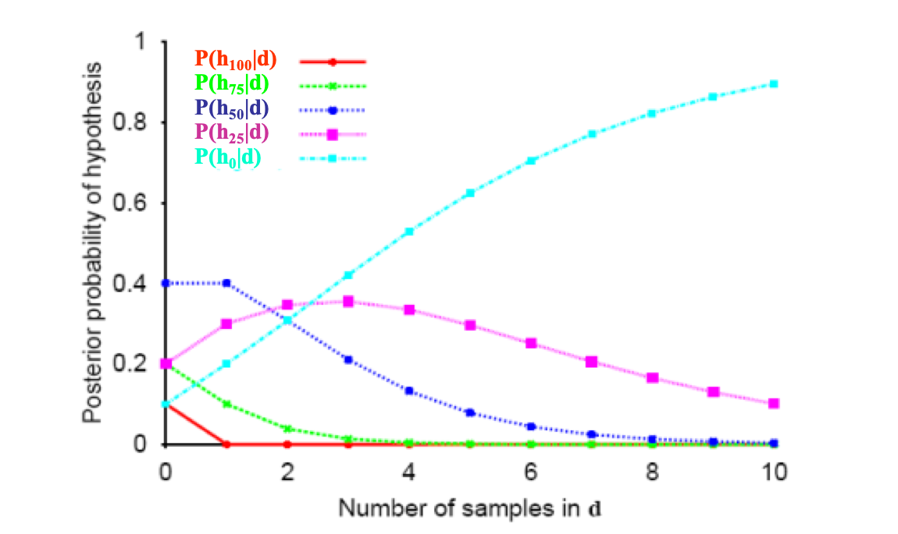
All-limes: Posterior Probability of H
P(h_{i} |d) = αP(d| h_{i}) P(h_{i})
Initially, the h_{p} with higher priors dominate (h₅₀ with prior = 0.4)
As data comes in, the finally best hypothesis (h₀) starts dominating, as the probability of seeing this data given the other hypotheses gets increasingly smaller
  After seeing three lime candies in a row, the probability that the bag is the all-lime one starts taking off

Slide 9
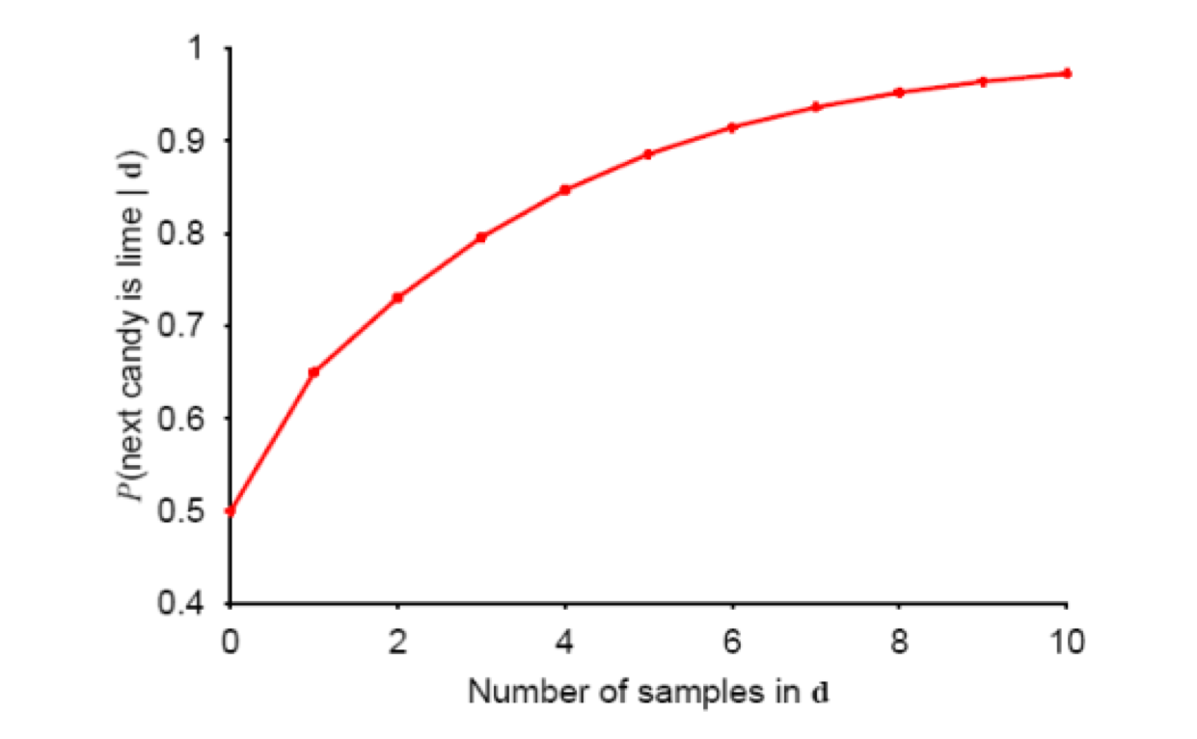
Prediction Probability
∑_{i} P(next candy is lime| h_{i}) P(h_{i} |d)
The probability that the next candy is lime increases with the probability that the bag is an all-lime one

Slide 10
Overview
Full Bayesian Learning
MAP learning
Maximum Likelihood Learning
Learning Bayesian Networks
  Fully observable
  With hidden (unobservable) variables

Slide 11
MAP approximation
Full Bayesian learning seems like a very safe bet, but unfortunately it does not work well in practice
  Summing over the hypothesis space is often intractable (e.g., 18,446,744,073,709,551,616 Boolean functions of 6 attributes)
Very common approximation: Maximum a posterior (MAP) learning:
  Instead of doing prediction by considering all possible hypotheses , as in
    P(X|d) = ∑_{i} P(X| h_{i}) P(h_{i} |d) ∝ ∑_{i} P(X| h_{i}) P(d| h_{i}) P(h_{i})
  Make predictions based on h_{MAP} that maximises P(h_{i} |d)
    I.e., maximize P(d| h_{i}) P(h_{i})
    P(X|d) ≈ P(X| h_{MAP} )
Man findet ∝ oder ~ oder = 𝛼∙ …

Slide 12
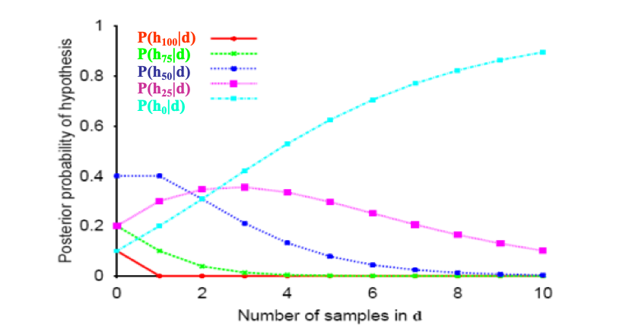
MAP approximation
MAP is a good approximation when P(X |d) ≈ P(X| h_{MAP})
  In our example, h_{MAP} is the all-lime bag after only 3 candies, predicting that the next candy will be lime with p =1
  The Bayesian learner gave a prediction of 0.8, safer after seeing only 3 candies

Slide 13
Bias
As more data arrive, MAP and Bayesian prediction become closer, as MAP’s competing hypotheses become less likely
Often easier to find MAP (optimization problem) than deal with a large summation problem
P(H) plays an important role in both MAP and Full Bayesian Learning (defines learning bias)
Used to define a tradeoff between model complexity and its ability to fit the data
  More complex models can explain the data better => higher P(d| h_{i}) danger of overfitting
  But they are less likely a priory because there are more of them than simpler model => lower P(h_{i})
  I.e. common learning bias is to penalize complexity

Slide 14
Overview
Full Bayesian Learning
MAP learning
Maximum Likelihood Learning
Learning Bayesian Networks
  Fully observable
  With hidden (unobservable) variables

Slide 15
Maximum Likelihood (ML) Learning
Further simplification over full Bayesian and MAP learning
  Assume uniform priors over the space of hypotheses
  MAP learning (maximize P(d| h_{i}) P(h_{i})) reduces to maximize P(d| h_{i})
When is ML appropriate?
Howard, R.: Decision analysis: Perspectives on inference, decision, and experimentation. Proceedings of the IEEE 58(5), 632-643, 1970

Slide 16
Maximum Likelihood (ML) Learning
Further simplification over Full Bayesian and MAP learning
  Assume uniform prior over the space of hypotheses
  MAP learning (maximize P(d| h_{i}) P(h_{i})) reduces to maximize P(d| h_{i})
When is ML appropriate?
  Used in statistics as the standard (non-bayesian) statistical learning method by those who distrust subjective nature of hypotheses priors
  When the competing hypotheses are indeed equally likely (e.g. have same complexity)
  With very large datasets, for which P(d| h_{i}) tends to overcome the influence of P(h_{i})

Slide 17
Overview
Full Bayesian Learning
MAP learning
Maximum Likelihood Learning
Learning Bayesian Networks
  Fully observable (complete data)
  With hidden (unobservable) variables

Slide 18
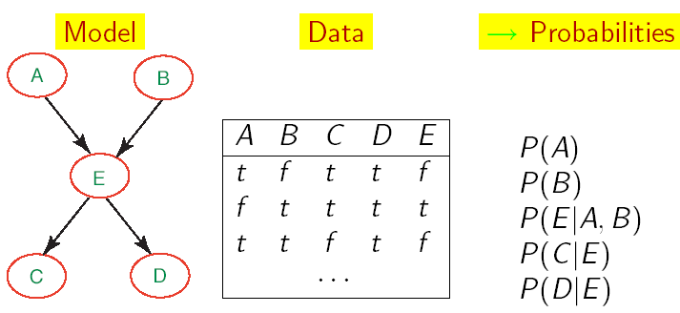
Learning BNets: Complete Data
We will start by applying ML to the simplest type of BNets learning:
  known structure
  Data containing observations for all variables
    All variables are observable, no missing data
The only thing that we need to learn are the network’s parameters

Slide 19
Maximum-Likelihood-Parameterschätzung
Nehme an, die Struktur eines BNs sei bekannt
Ziel: Schätze BN-Parameter 𝜃
  Einträge in CPTs, P(X | Parents(X))
Eine Parametrierung 𝜃 ist gut, falls hierdurch die beobachteten Daten wahrscheinlich generiert werden:
Maximum Likelihood Estimation
(MLE) Prinzip: Wähle 𝜃* so,
dass P(D| 𝜃*) maximiert wird
Gleichverteilte, unabhängige Stichprobem
(i.i.d. samples)
19

Slide 20
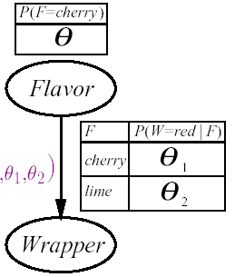
Anwendungsbeispiel Bonbonfabrik
Ein Hersteller wählt die Farbe des Bonbonpapiers mit einer bestimmten Wahrscheinlichkeit je nach Geschmack, wobei die entsprechende Verteilung nicht bekannt sei
  Wenn Geschmack=cherry, wähle rotes Papier mit W'keit 𝜃₁
  Wenn Geschmack=lime, wähle rotes Papier mit W'keit 𝜃₂
Das Bayessche Netzwerk enthält drei zu lernende Parameter
  𝜃 𝜃 ₁ 𝜃 ₂

Slide 21
Anwendungsbeispiel Bonbonfabrik
P( W=green, F = cherry| h_{𝜃𝜃1𝜃2}) = (*)
= P( W=green|F = cherry, h_{𝜃𝜃1𝜃2}) P( F = cherry| h_{𝜃𝜃1𝜃2})
= 𝜃 (1-𝜃 ₁)
Wir packen N Bonbons aus
  c sind cherry und l sind lime
  r^{c} cherry mit rotem Papier, g^{c} cherry mit grünem Papier
  r^{l} lime mit rotem Papier, g ^{l} lime mit grünem Papier
  Jeder Versuch liefert eine Kombination aus Papier und Geschmack wie bei (*)
P(d| h_{𝜃𝜃1𝜃2})
= ∏_{j} P(d_{j}| h_{𝜃𝜃1𝜃2}) = 𝜃^{c} (1-𝜃) ^{l} (𝜃 ₁) ^{rc} (1-𝜃 ₁) ^{gc} (𝜃 ₂) ^{r l} (1-𝜃 ₂) ^{g l}

Slide 22
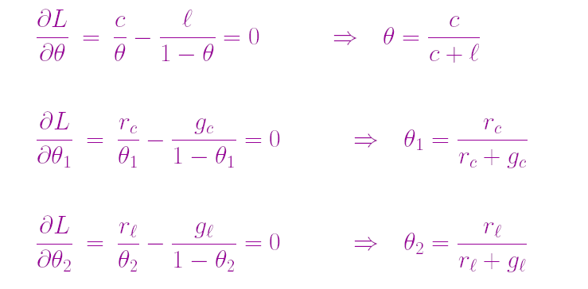
Anwendungsbeispiel Bonbonfabrik
Maximierung des Logarithmus der Zielfunktion
  L = clog𝜃 + l log(1- 𝜃) + r^{c} log 𝜃 ₁ + g^{c} log(1- 𝜃 ₁) + r^{l} log 𝜃 ₂ + g ^{l} log(1- 𝜃 ₂)
Bestimmung der Ableitungen bzgl. 𝜃, 𝜃 ₁ ,𝜃 ₂
  Ausdrücke ohne Term, nach dem abgeleitet wird, verschwinden

Slide 23
Maximum-Likelihood-Parameterschätzung
Schätzung durch Bildung relativer Häufigkeiten
Dieser Prozess ist auf jedes voll beobachtbare BN anwendbar
Mit vollständigen Daten und Maximum-Likelihood-Parameterschätzung:
  Parameterlernen zerfällt in separate Lernprobleme für jeden Parameter (CPT) durch Logarithmierung
  Jeder Parameter wird durch die relative Häufigkeit eines Knotenwertes bei gegebenen Werten der Elternknoten bestimmt

Slide 24
Beliebte Anwendung: Naives Bayes-Modell
C
Naïve Bayes-Modell: Sehr einfaches
Bayessches Netzwerk zur Klassifikation
  Klassenvariable C (vorherzusagen) bildet Wurzel
  Attributvariablen X_{i} (Beobachtungen) sind Blätter
Naiv, weil angenommen wird, dass die Attributwerte bedingt unabhängig sind, wenn die Klasse gegeben ist
Deterministische Vorhersagen können durch Wahl der wahrscheinlichsten Klasse erreicht werden
Skalierung auf realen Daten sehr gut:
  2n + 1 Parameter benötigt
X_{n}
X₁
X₂

Slide 25
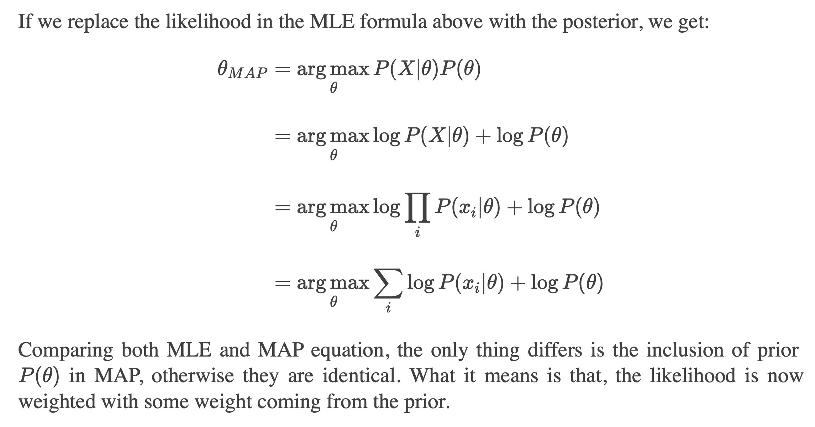
Extension to MAP

Slide 26
Überblick
Volles Bayessches Lernen (BMA)
MAP-Lernen
Maximum-Likelihood-Lernen
  Vollständig beobachtbar (vollständige Daten)
  Mit versteckten (unbeobachtbaren) Variablen

Slide 27
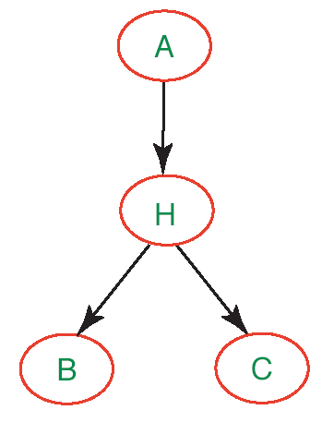
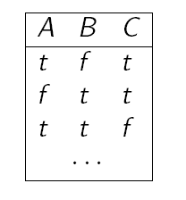
Parameterlernen mit versteckten Variablen
Bisher haben wir angenommen, Daten für jede Variable des BNs stehen zur Verfügung
Was machen wir, wenn das nicht der Fall ist, d.h. es gibt versteckte (hidden) Variablen im Netzwerk?
Den Ansatz mit relativen Häufigkeiten können wir nicht so einfach übernehmen (keine Zähler für Variable H bekannt)

Slide 28
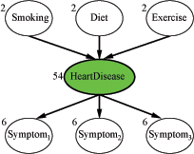
Vermeintliche Lösung
Vermeide versteckte Variablen
Könnte klappen bei kleinen Netzwerken
Doch was machen wir hier?
  Jede Variable habe 3 Werte (low, moderate, high)
  Die Zahlen an den Knoten repräsentieren, wie viele Parameter für die CPT des betreffenden Knotens bestimmt werden müssen
  78 Wahrscheinlichkeitswerte insgesamt

Slide 29
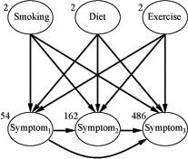
HeartDisease wegzulassen ist gar keine gute Lösung!
Die Symptome sind nicht länger bedingt unabhängig
gegeben die Elternknotenwerte
  Sehr viel mehr Kanten, sehr viel mehr Wahrscheinlichkeiten zu spezifizieren: 708 insgesamt
  Wir brauchen sehr viel mehr Daten,
  um diese ganzen Werte vernünftig zu lernen

Slide 30
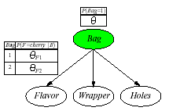
Beispiel: Bonbonfabrik wieder einmal
Zwei Bonbontüten (1 and 2) wurden vermischt
Bonbons werden durch drei Eigenschaften beschrieben: Flavor und Wrapper wie vorher, plus Hole (ob ein Loch in der Mitte ist)
Die Merkmale von Bonbons hängen mit bestimmten Wahrscheinlichkeiten von der Tüte ab, aus der sie kommen
Wir wollen für jedes Bonbon vorhersagen, aus welcher Tüte es kam, je nach vorgefundenen Eigenschaften: Naïve-Bayes-Modell
𝜃= P(Bag = 1)
𝜃_{Fj} = P(Flavor = cherry|Bag = j)
𝜃_{Wj} = P(Wrapper = red|Bag = j)
𝜃_{Hj} = P(Hole = yes|Bag = j)
j =1,2

Slide 31
Expectation-Maximization (EM)
Wenn wir versteckte Variablen beibehalten und die Netzwerkparameter aus Daten lernen wollen, haben wir eine Form des unüberwachten Lernens (unsupervised learning)
  Die Daten geben nicht über alle Aspekte von Datenpunkten Auskunft
Expectation-Maximization
  Genereller Algorithmus zum Lernen von Modellparametern bei unvollständigen Daten
  Hier für diskrete Datenwerte im BN-Kontext gezeigt

Slide 32
EM: Generelle Idee
Falls wir Daten für alle Variablen im BN hätten, könnten wir die Parameter mit ML- (oder MAP-) Ansätzen lernen
  Relative Häufigkeiten bestimmen, wie vorher besprochen
Falls wir die Parameter hätten, könnten wir die Posterior-Wahrscheinlichkeiten jedes Ereignisses schätzen:
  P(H|A,B,C)
Dempster, A.P., Laird. N.M., Rubin, D.B.: Maximum-Likelihood from incomplete data via the EM algorithm. Journal of the Royal Statistical Society, 1977

Slide 33
EM: Generelle Idee
Der Algorithmus startet mit "erfundenen" (zufällig generierten) Informationen, um das Lernproblem zu lösen:
  Erfundene Netzwerkparameterwerte (virtuell notiert in den CPTs)
Dann werden die Initialwerte in zwei Schritten verfeinert:
  Expectation (E): Aktualisiere die Daten (virtuell) mit aus dem aktuellen Modell hergeleiteten Erwartungen
  Maximization (M): Gegeben die aktualisierten Daten, aktualisieren die Parameter des BNs mitteln Maximum Likelihood (ML) Ansatz
    Das ist der gleiche Schritt, wie im voll beobachtbaren Fall
CPT: Conditional Probability Table

Slide 34
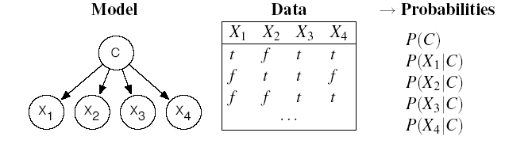
EM: Wie funktioniert das mit Naive Bayes-Modelen
Betrachtet die folgenden Daten, …
  N Beispiele mit Booleschen Attributen X₁, X₂, X₃, X₄
… die wir kategorisieren wollen mit möglichen Werten einer Klasse C = {1,2,3}
Wir verwenden einen naiven Bayes-Klassifikator mit versteckter Variable C
?
?
?
?
?

Slide 35
EM: Initialisierung
Der Algorithmus startet mit "erfundenen" (zufällig generierten) Informationen, um das Lernproblem zu lösen:
  Erfundene Netzwerkparameterwerte (virtuell notiert in den CPTs)
?
?
?
?
?
Definiere
zufällige
Parameter

Slide 36
EM: Expectation-Schritt (Bestimmung der erwarteter Zahlen)
?
?
?
?
?
Was benötigen wir, um die Netzwerkparameter mit dem
Maximum-Likelihood-Ansatz zu lernen?
  Für P(C) = Anzahl(Datenpunkte mit C=i) / Anzahl (alle Datenpunkte) i=1,2,3
  Für P(X_{h}|C) = Anzahl(Daten mit X_{h} = val_{k} und C=i) / Anzahl(Daten mit C=i)
  für alle Werte val_{k} von X_{h} und i=1,2,3

Slide 37
EM: Expectation-Schritt (Bestimmung der erwarteter Zahlen)
Bislang haben wir nur: N = Anzahl(Datenpunkte)
Wir approximieren alle weiteren Zähler mit erwarteten Zählerwerten, die aus dem Modell mit den "erfundenen" Parametern abgeleitet werden
Der erwartete Zähler ist die Summe, über alle N Beispieldaten, der Wahrscheinlichkeiten, dass jedes Beispiel in Kategorie i fällt
Attribute von Beispiel e_{j} )

Slide 38
EM: Expectation-Schritt (Bestimmung der erwarteter Zahlen)
Wie erhalten wir die notwendigen Werte aus dem Modell?
Leicht mit naivem Bayesschen Netzwerk
Attribute von Beispiel e_{j} )
Auch direkt aus Netzwerk bestimmbar.
Übungsaufgabe
Erfundene Parameter für das Netzwerk

Slide 39
EM: Expectation-Schritt (Bestimmung der erwarteter Zahlen)
Durch einen ähnlichen Schritt erhalten wir die erwarteten Zähler für Beispiele mit Attribut X_{h}= val_{k} und Kategorie i
Diese werden später benötigt zur Schätzung von P(X_{h} | C):
  für alle Werte val_{k} von X_{h} und i=1,2,3
Zum Beispiel
Wiederum erhalten wir diese W'keiten
aus dem aktuellen Modell

Slide 40
EM: Generelle Idee
Der Algorithmus startet mit "erfundenen" (zufällig generierten) Informationen, um das Lernproblem zu lösen:
  Erfundene Netzwerkparameterwerte (virtuell notiert in den CPTs)
Dann werden die Initialwerte in zwei Schritten verfeinert:
  Expectation (E): Aktualisiere die Daten (virtuell) mit aus dem aktuellen Modell hergeleiteten Erwartungen
  Maximization (M): Gegeben die aktualisierten Daten, aktualisieren die Parameter des BNs mitteln Maximum Likelihood (ML) Ansatz
    Das ist der gleiche Schritt, wie im voll beobachtbaren Fall
CPT: Conditional Probability Table

Slide 41
Maximization-Schritt: (Verfeinerung der Parameter)
Nun verfeinern wir die Netzwerkparameter mittels
Maximum-Likelihood-Lernen auf den erwarteten Zählern
  für alle Werte val_{k} von X_{j} und i=1,2,3

Slide 42
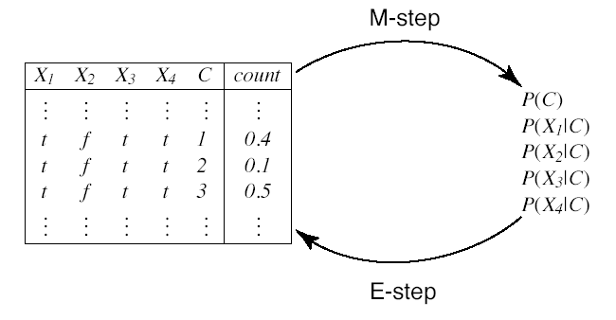
EM-Zyklus
Nun kann der E-Schritt wiederholt werden
Erwartete Zähler
(“Augmented data”)
Wahrscheinlichkeiten

Slide 43
Beispiel: Bonbonfabrik wieder einmal
Zwei Bonbontüten (1 and 2) wurden vermischt
Bonbons werden durch drei Eigenschaften beschrieben: Flavor und Wrapper wie vorher, plus Hole (ob ein Loch in der Mitte ist)
Die Merkmale von Bonbon hängen mit bestimmten Wahrscheinlichkeiten von der Tüte ab, aus der sie kommen
Wir wollen für jedes Bonbon vorhersagen, aus welcher Tüte es kam, je nach vorgefundenen Eigenschaften: Naïve-Bayes-Modell
𝜃= P(Bag = 1)
𝜃_{Fj} = P(Flavor = cherry|Bag = j)
𝜃_{Wj} = P(Wrapper = red|Bag = j)
𝜃_{Hj} = P(Hole = yes|Bag = j)
j =1,2

Slide 44
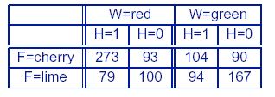
Daten
Nehmen wir an, die wahren Parameter seien:
  𝜃= 0.5;
  𝜃_{F1} = 𝜃_{W1} = 𝜃_{H1} = 0.8;
  𝜃_{F2} = 𝜃_{W2} = 𝜃_{H2} = 0.3;
Annahme: Die folgenden Zähler werden "gesampelt" aus P(C, F, W, H) (N = 1000): Wir haben einen Datensatz
Wir wollen nun die wahren Parameter aus diesen Daten mittels EM rekonstruieren

Slide 45
EM: Initialisierung
Weise Parametern zufällige Initialwerte zu
  Zu Vereinfachung der Darstellung verwenden wir hier:
Nun durchlaufen wir einen EM-Zyklus
zur Berechnung von 𝜃^{(1).}

Slide 46
E-Schritt
Zuerst brauchen wir die erwarteten Zähler für Bonbons von Tüte 1:
  Addiere die Wahrscheinlichkeiten, dass jedes der N Datenpunkte aus Tüte 1 kommt
  Seien flavor_{j}, wrapper_{j}, hole_{j} die Werte der entsprechenden Attribute für den j-ten Datenpunkt

Slide 47
E-step
Die Summation kann in die 8 Bonbongruppen aus der Tabelle
aufgebrochen werden.
  Zum Beispiel ergibt die Summe über 273 cherry-Bonbons mit rotem Papier und einem Loch (erster Eintrag in der Tabelle)

Slide 48
M-Schritt
Mit der Berechnung der anderen 7 Bonbongruppe erhalten wir
Nun führen wir den M-Schritt aus, um 𝜃 zu verfeinern. Hierzu nehmen wir den erwarteten Zählerwert der Datenpunkte aus Tüte 1

Slide 49
Noch ein Parameter…
Wir machen das gleiche für den Parameter 𝜃_{F1}
E-Schritt: Bestimme erwarteten Zählerwert von cherry-Bonbons aus Tüte 1
Bestimmbar aus naivem Bayesschen Modell wie vorher besprochen
Als Übung…
M-Schritt: Verfeinere 𝜃_{F1} durch Bestimmung der relativen Häufigkeiten

Slide 50
Lernergebnis
Nach einem vollen Zyklus über alle Parameter haben wir
Für jeden Satz von Parametern können wir die Log-Likelihood bestimmen wie auch schon früher
Man kann zeigen, dass dieser Wert mit jeder EM-Iteration steigt (Konvergenz)
EM mit Maximum-Likelihood bleibt aber bei lokalen Maxima hängen bleiben (ggf. mehrere Startwerte nehmen, Priors berücksichtigen oder MAP nehmen)

Slide 51
Lernergebnis
Nach einem vollen Zyklus über alle Parameter haben wir
Für jeden Satz von Parametern können wir die Log-Likelihood bestimmen wie auch schon früher
Wir können zeigen, das die Log-Likelihood L = log P(d, h_{𝜃})
in jeder Iteration ansteigt, so dass die initiale Likelihood schon nach drei Iterationen überflügelt wird
L of true model
L of iterated
model

Slide 52
EM: Diskussion
Für komplexere BNs ist der Algorithmus der gleiche
  Im allgemeinen müssen wir die CPT-Einträge für jede Variable X_{i} gegeben die Elternknotenwerte Pa_{i} berechnen
  𝜃_{ijk}= P(X_{i} = x_{ij}|Pa_{i =} pa_{ik})
Die erwarteten Zählerwerte werden durch Summierung über die Beispiele berechnet, nachdem all notwendigen
P(X_{i} = x_{ij},Pa_{i =} pa_{ik}) mittels BN-Algorithmen bestimmt sind
Das Verfahren kann in eine kombinatorische Explosion laufen (ggf. Approximationstechniken angewendet)

Slide 53
Learning Bayesian network structures
Given training set
Find model that best matches D
  model selection
  parameter estimation
B
E
Inducer
A
C
Data D
Some of the following slides from an AI course „Graphical models“
by Burgard/De Raedt/Kersting/Nebel

Slide 54
Model selection
Goal: Select the best network structure, given the data
Input:
  Training data
  Scoring function
Output:
  A network that maximizes the score

Slide 55
Structure selection: Scoring
Bayesian: prior over parameters and structure
  get balance between model complexity and fit to data as a byproduct
Score_{D} (G) = log P(G|D) = α log [P(D|G) P(G)]
Marginal likelihood just comes from our parameter estimates
Prior on structure can be any measure we want; typically a function of the network complexity (MDL principle)
Can we learn G’s params from D?
Does G explain D with ML?
Prior w.r.t. MDL
Same key property: Decomposability
Score(structure) = Σ_{i} Score(substructure of X_{i})
Notes:
Remember: MDL = minimum description length, here network complexity; the more complex a system the lesser its probability.

Slide 56
Heuristic search
B
E
Add E→C
A
B
E
Δscore(C)
A
C
Reverse E→A
C
Δscore(A)
Delete E→A
B
E
Δscore(A)
B
E
A
A
C
C

Slide 57
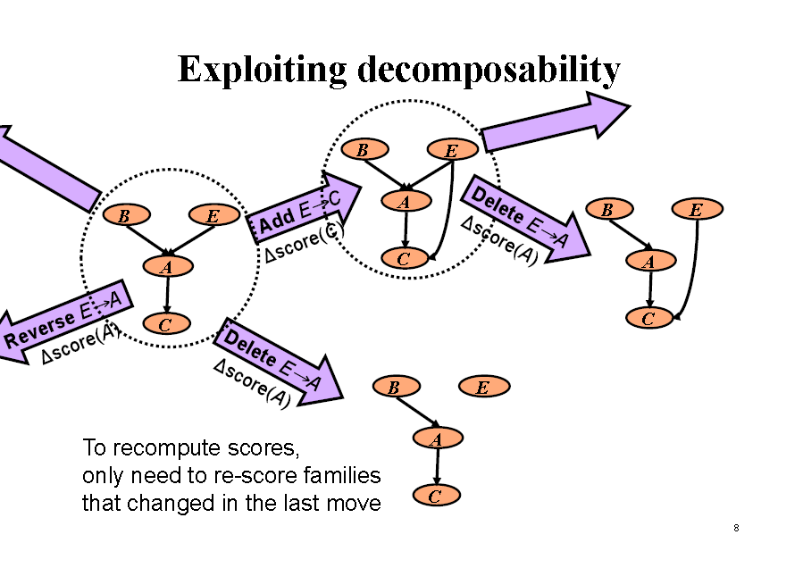
That‘s fine.
But what to do if we have
non-complete data??
Cannot use decomposability
=> Rerun parameter estimation

Slide 58
Local Search in Practice
Perform EM for each candidate graph
Parameter space
G₃
G₂
G₁
Parametric optimization (EM)
Local Maximum
G₄
G_{n}

Slide 59
Local Search in Practice
Perform EM for each candidate graph
Parameter space
G₃
G₂
G₁
Parametric optimization (EM)
Local Maximum
G_{n}
Computationally expensive:
  Parameter optimization via EM — non-trivial
  Need to perform EM for all candidate structures
  Spend time even on poor candidates
⇒ In practice, considers only a few candidates
G₄

Slide 60
Structural EM [Friedman et al. 98]
Recall, in complete data we had
  Decomposition ⇒ efficient search
Idea:
Instead of optimizing the real score…
Find decomposable alternative score
Such that maximizing new score
    ⇒ improvement in real score

Slide 61
Structural EM
Idea:
Use current model to help evaluate new structures
Outline:
Perform search in (Structure, Parameters) space
At each iteration, use current model for finding either:
  Better scoring parameters: “parametric” EM step
  or
  Better scoring structure: “structural” EM step
Nir Friedman. The Bayesian structural EM algorithm. In Proceedings of the 14th conference on Uncertainty in artificial intelligence (UAI'98), 129-138. 1998

Slide 62
Variations on a theme
Known structure, fully observable: only need to do parameter estimation
Known structure, hidden variables:
use expectation maximization (EM) to estimate parameters
Unknown structure, fully observable: do heuristic search through structure space, then parameter estimation
Unknown structure, hidden variables: structural EM

Slide 63
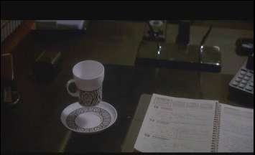



Big Datasets Destroy Simple Abstractions
Big data
Probabilistic data
SELECT *
FROM RAWDATA
INPUT FILE
time | id | temp
10am | 1 | 20
10am | 2 | 21
.. | .. | …
10am | 7 | 29
time | id | temp
10am | 1 | 20
10am | 2 | 21
.. | .. | …
10am | 7 | 29
…
Raw Data Tables
OUTPUT FILE
Sensor/RFID streams
(+ metadata, floor plans, …)
Relational DBMS
Managing Large, Uncertain Data
Repositories with Probabilistic Graphical Models
Daisy Zhe Wang+, Eirinaios Michelakis+, Minos Garofalakis*+, Joseph M. Hellerstein+ University of California Berkeley+, Yahoo! Research*
25th August 2008, VLDB
HeisenData -- Towards a Next-Generation Uncertain Data Management System
Project Funding: FP7 Marie-Curie International Reintegration Grants
(FP7-PEOPLE-2009-RG, Reference No. 249217)
Project Duration: 1/3/2010 - 28/2/2014
Fellow & Scientist-in-Charge: Prof. Minos Garofalakis
Daisy Zhe Wang, Eirinaios Michelakis, Minos Garofalakis, and Joseph M. Hellerstein. "BAYESSTORE: Managing Large, Uncertain Data Repositories with Probabilistic Graphical Models", Proceedings of VLDB'2008 (PVLDB, Vol. 1), 2008.
Minos Garofalakis, Projekt HeisenData

